Slide 1
حسابداری صنعتی 1
مدرس:
مژده جعفری تشویق
منبع اصلی :
حسابداری صنعتی 1 جمشید اسکندری

Slide 2
فهرست
کلیات ، مفاهیم و طبقه بندی هزینه ها | فصل اول
گزارشات هزینه برای برنامه ریزی | فصل دوم
سربار پیش بینی شده ، جذب شده و واقعی | فصل سوم
حسابداری مواد ، دستمزد و سربار | فصل چهارم
تخصیص هزینه های سربار بر حسب دوایر هزینه یابی سفارش کار هزینه یابی مرحله ای | فصل پنجم فصل ششم فصل هفتم

Slide 3
فصل اول
کلیات ، مفاهیم
و
طبقه بندی هزینه ها

Slide 4
تعریف حسابداري صنعتی
به شاخه ای از حسابداری اطلاق می شود که وظیفه آن شناخت ، جمع آوری ، پردازش و گزارشگری اطلاعات مربوط به عوامل بهای تمام شده و محاسبه بهای تمام شده محصولات و خدمات و همچنین ارائه روش های تقلیل بهای تمام شده تولید از طریق تجزیه و تحلیل گزارش ها می باشد .

Slide 5
نقش وماهیت حسابداري صنعتی
به عنوان بازوی مدیریت جهت :
برنامه ریزی
تصمیم گیری
کنترل
عوامل بهای تمام شده تلقی می گردد .

Slide 6
وظایف حسابداري صنعتی
ارائه اطلاعات به مدیران برای کمک به :
برنامه ریزی ( تولید ، خرید ، فروش و ..... )
کنترل هزینه ، مراکز هزینه و ....
تصمیم گیری های مدیریت در مورد راهبردها و مسائل اجرایی شرکت
تعیین بهای تمام شده کالاها یا خدمات جهت ارائه در صورت های مالی

Slide 7
اهداف سیستم حسابداري
گزارش به مدیریت در مورد وقایع روزمره
گزارش به مدیریت در تصمیمات بلند مدت
گزارشگری خارجی (برون سازمانی )
اهداف شماره 1 و 2 بوسیله حسابداری مدیریت تامین می شود
هدف شماره 3 بوسیله حسابداری مالی تامین می شود
اهداف شماره 1 و2 و تا حدودی هدف شماره 3 بوسیله حسابداری صنعتی دنبال می شود .

Slide 8
اهداف حسابداري صنعتی

Slide 9
مقایسه حسابداری صنعتی با حسابداری مالی
حسابداری صنعتی | حسابداری مالی
ارائه اطلاعات به استفاده کنندگان درون سازمانی | ارائه اطلاعات به استفاده کنندگان برون سازمانی
بستگی به نیاز مدیریت دارد | گزارش ها محدود به صورت های مالی اساسی است
استاندارد خاصی وجود ندارد | رعایت استاندارد های حسابداری
گزارش ها می تواند روزانه ، هفتگی ، ماهانه باشد | گزارش ها عمدتا مربوط به یک سال است
می تواند علاوه بر ریال برحسب وزن ، حجم و.. باشد | واحد اندازه گیری گزارش ها ریالی است
یشتر بر قیمت روز و قیمت های آتی تاکید دارد | گزارش ها بر حسب بهای تمام شده تاریخی است
گزارش ها عمدتا آینده نگر هستند . | گزارش ها عمدتا گذشته نما هستند
گزارش ها عمدتا جزئی نگر هستند | گزارش ها عمدتا کلی نگر هستند

Slide 10
ارتباط حسابداری صنعتی با حسابداری مدیریت و مالی
دیدگاه اول :
حسابداری صنعتی همان حسابداری مدیریت است
دیدگاه دوم :
حسابداری مدیریت + آن بخش از حسابداری مالی که به محاسبه بهای تمام شده کالای فروش رفته و ارزشیابی موجودی های پایان دوره می پردازد .

Slide 11
تعریف واژه ها و اصطلاحات در حسابداری صنعتی
بهای تمام شده : منابع صرف شده در جهت کسب منبع یا منابع دیگر
هزینه : از دست دادن منابع در جهت کسب منفعت ( درآمد ) که منافع کسب شده کاملا منقضی شده اند – هزینه ها منافع آتی ندارند و بر اساس اصل شناخت بلادرنگ ، در همان دوره ای که تحمل می شوند به سود و زیان منظور می شوند . هزینه مطالبات مشکوک الوصول
زیان : از دست رفتن منابع بدون کسب هر گونه منفعت . ضایعات غیرعادی

Slide 12
مقایسه بهای تمام شده و هزینه
هزینه | بهای تمام شده
دارای منافع آتی نیست | دارای منافع آتی است
هدفدار است | هدفدار است

Slide 13
مقایسه هزینه و زیان
زیان | هزینه
منافعی را در گذشته ایجاد نکرده است | منافعی را در گذشته ایجاد کرده است
غیر ارادی و ناخواسته است | ارادی و هدفدار است
قابلیت کنترل چندانی ندارد | قابل کنترل است
تلخ و ناخوشایند است | ناخوشایند است

Slide 14
هزینه یابی
فرایند تعیین بهای تمام شده کالا و یا خدمات می باشد
حسابداری صنعتی عمدتا بر هزینه یابی تاکید دارد .

Slide 15
موضوع هزینه یابی
چیزی که در هزینه یابی به دنبال تعیین بهای تمام شده آن هستیم ، اصطلاحا موضوع هزینه یابی نام دارد .
موضوع هزینه یابی ممکن است یک پروژه ، یک فعالیت ، یک محصول و امثال آن باشد .
در حسابداری صنعتی موسسات تولیدی موضوع هزینه یابی ، محصول یا کالاست .
در حسابداری سنجش مسئولیت ، موضوع هزینه یابی معمولا یک واحد ، بخش یا دپارتمان است .

Slide 16
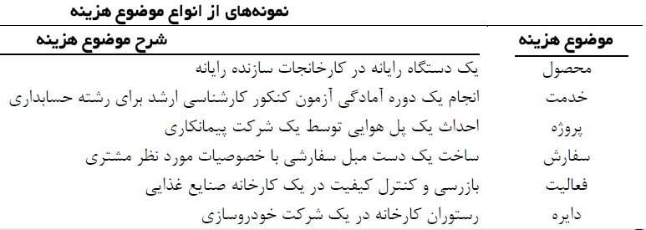
موضوع هزینه یابی

Slide 17
عامل هزینه (شاخص فعالیت)
عاملی که باعث تغییر در بهای تمام شده می شود : مانند تعداد محصول ، ساعت کار مستقیم ، تعداد پرسنل
در موسسات تولیدی معمولا تعداد محصول و یا ساعت کار به عنوان عامل هزینه در نظر گرفته می شود .

Slide 18
مرکز هزینه
جایی است که مسئول کنترل هزینه های مربوط به خود می باشد . مانند دایره مونتاژ ، دایره رنگ کاری و ....
مدیر هر قسمت یا بخش ، مسئول هزینه های مربوط به آن بخش است .

Slide 19
انباشت و تخصیص هزینه
در هر سیستم حسابداری صنعتی بطور معمول دو مرحله وجود دارد :
انباشت هزینه – هزینه ها جمع آوری و تعیین می گردد
تخصیص هزینه – هزینه های انباشته شده به موضوع هزینه یابی اختصاص داده می شود .
تخصیص هزینه ممکن است از طریق رهگیری هزینه و یا تسهیم هزینه صورت گیرد .

Slide 20
طبقه بندی هزینه ها
ماهیت هزینه
عملکرد مدیریت
دوره های انتفاع از هزینه
رفتار هزینه
ارتباط با محصول
دیدگاه کنترلی

Slide 21
طبقه بندی هزینه ها بر اساس ماهیت هزینه
1 ) هزینه محصول : هزینه هایی است که بهای تمام شده تولید را تشکیل می دهد اینکه بهای تمام شده محصول را چه هزینه هایی تشکیل می دهد بستگی به هدف هزینه یابی دارد . محصول از ابتدا تا انتها یک زنجیره را طی می دهد که زنجیره ارزش نامیده می شود .
هدف هزینه یابی قیمت گذاری باشد : کل زنجیره هزینه محصول است
هدف هزینه یابی مقاصد مالیاتی باشد : سه عامل اول زنجیره هزینه محصول است
هدف هزینه یابی گزارشگری مالی باشد : هزینه تولید هزینه محصول است
2 ) هزینه دوره : برخلاف هزینه های محصول از نوع بهای تمام شده نیستند بلکه عمدتا هزینه هستند و منافع آتی ندارند و شامل هزینه های عمومی و اداری و فروش می شوند .

Slide 22
طبقه بندی هزینه ها بر اساس عملکرد مدیریت
هزینه های تولید
هزینه های عمومی و اداری
هزینه های توزیع و فروش

Slide 23
طبقه بندی هزینه ها بر اساس دوره های انتفاع از هزینه
هزینه های جاری : هزینه هایی هستند که منافع آنها فقط به یک دوره مربوط می شود : هزینه های عمومی ، اداری و فروش
هزینه های سرمایه ای : هزینه هایی هستند که دارای منافع آتی هستند مانند : دارایی های ثابت
هزینه های جاری از نوع هزینه هستند و هزینه های سرمایه ای از نوع بهای تمام شده .

Slide 24
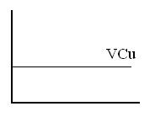
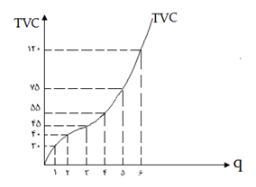
طبقه بندی هزینه ها بر اساس رفتار هزینه
رفتار هزینه : عکس العمل هزینه ها نسبت به تغییرات عامل هزینه است
هزینه های متغیر: هزینه هایی هستند که مبلغ کل آنها در اثر تغییرات عامل هزینه تغییر می کند ، ولی نرخ آنها برای هر واحد از عامل هزینه ، ثابت است . هزینه متغیر کل و هزینه متغیر هر واحد در نمودار های ذیل نشان داده شده است :

Slide 25
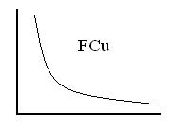
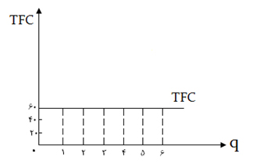
طبقه بندی هزینه ها بر اساس رفتار هزینه
هزینه های ثابت : هزینه هایی هستند که مبلغ کل آنها در یک دامنه مربوط ، در اثر تغییرات عامل هزینه تغییر نمی کند ، ولی نرخ آن برای هر واحد از عامل هزینه ، متغیر است .
دامنه مربوط : عبارت است از حد فاصل بین حداقل و حداکثر عامل هزینه که در آن مبلغ کل هزینه ثابت تغییر نمی کند .
هزینه ثابت کل و هزینه ثابت هر واحد در نمودار های ذیل نشان داده شده است :

Slide 26
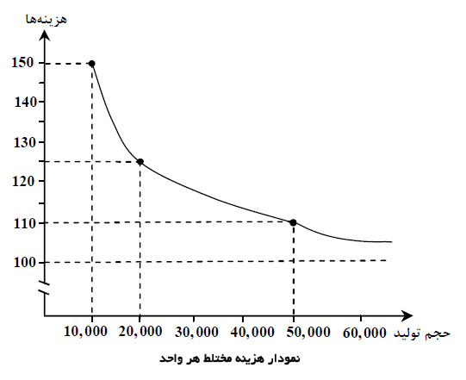
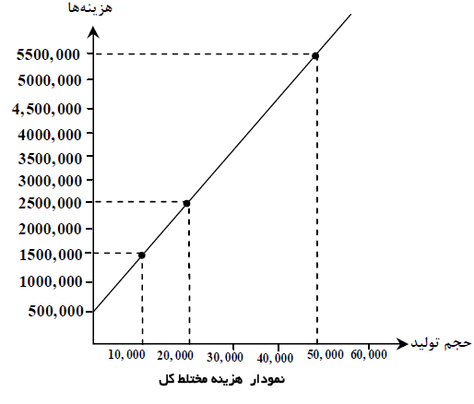
طبقه بندی هزینه ها بر اساس رفتار هزینه
هزینه های نیمه متغیر: هزینه هایی هستند که بخشی از آنها ثابت و بخش دیگری از آنها متغیر است . مثل هزینه آب ، برق و تلفن که بخش ثابت آن همان آبونمان و بخش متغیر آن تابع میزان مصرف است
به هزینه های نیمه متغیر اصطلاحا هزینه مخلوط یا مختلط نیز می گویند
هزینه نیمه متغیر کل و هزینه نیمه متغیر هر واحد در نمودار های ذیل نشان داده شده است :

Slide 27
طبقه بندی هزینه ها بر اساس ارتباط با محصول
هزینه های مستقیم : هزینه هایی هستند که رهگیری یا ردیابی آنها از نظر اقتصادی ، عملی باشد .
از نظر اقتصادی ، عملی باشد یعنی :
فزونی منافع بر مخارج
موضوع دارای اهمیت نسبی باشد
موضوع مربوط باشد – یعنی بطور بالقوه در تصمیم گیری موثر باشد .
هزینه های غیر مستقیم: هزینه هایی هستند که رهگیری یا ردیابی آنها از نظر اقتصادی ، عملی نیست و تخصیص آنها از طریق تسهیم صورت می گیرد . مثل هزینه برق مصرفی ، هزینه حقوق سرپرست کارگاه ، هزینه مواد کمکی ، هزینه اجاره کارگاه و هزینه استهلاک ماشین آلات در کارگاه تولید صندلی چوبی

Slide 28
طبقه بندی هزینه ها با توجه به زمان وقوع آنها

Slide 29
طبقه بندی هزینه ها با توجه به منظور نمودن آنها در صورت های مالی

Slide 30
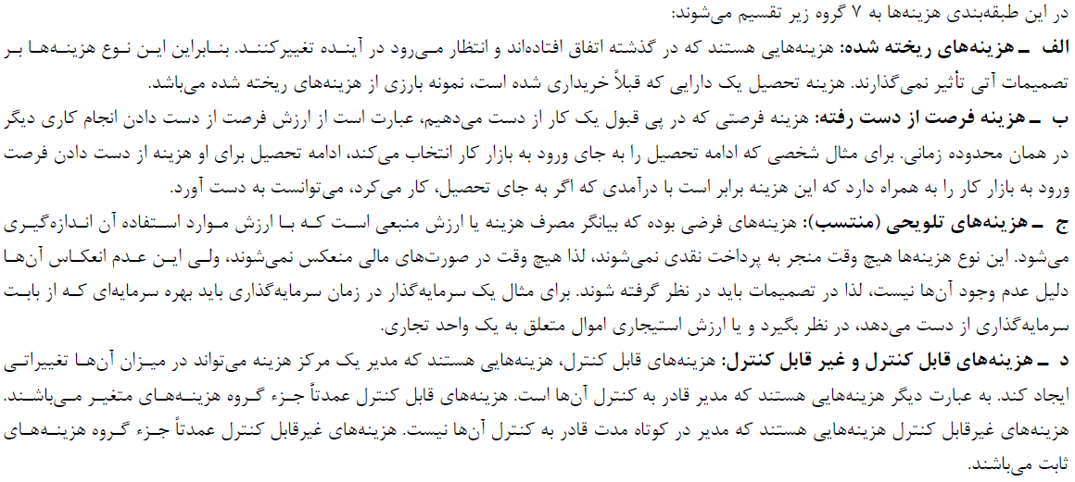
طبقه بندی هزینه ها با توجه به ارزیابی عملکرد و تصمیم گیری های مختلف

Slide 31
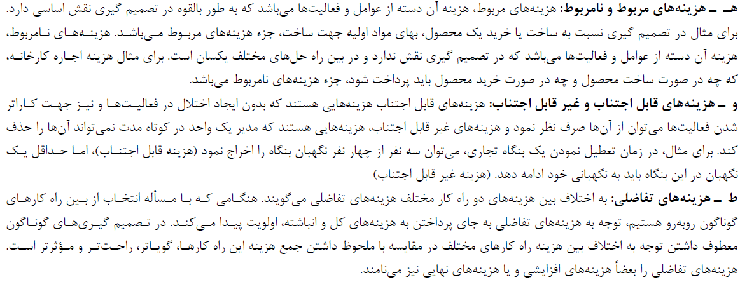
طبقه بندی هزینه ها با توجه به ارزیابی عملکرد و تصمیم گیری های مختلف

Slide 32
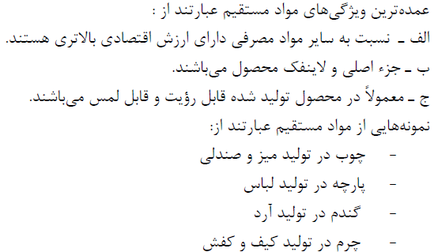
عوامل بهای تمام شده

Slide 33
عوامل بهای تمام شده

Slide 34
بهای اولیه و بهای تبدیل

Slide 35
بهای اولیه و بهای تبدیل

Slide 36
بهای اولیه و بهای تبدیل

Slide 37
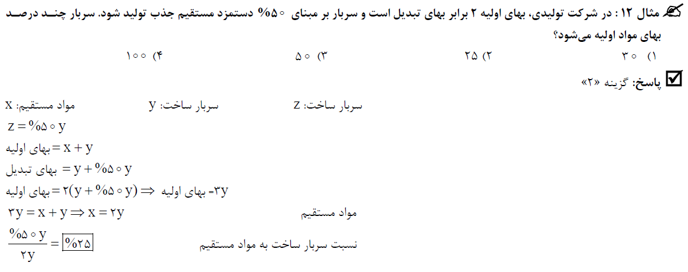
بهای اولیه و بهای تبدیل

Slide 38
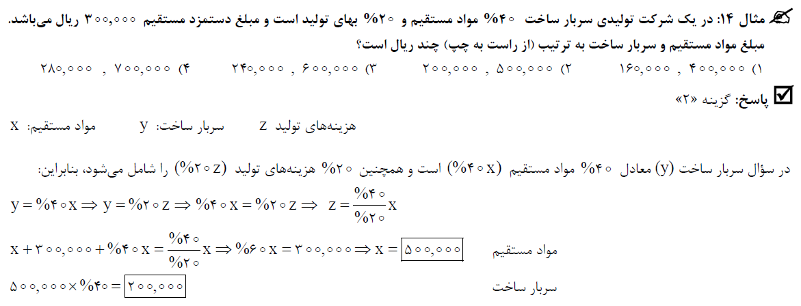
بهای اولیه و بهای تبدیل

Slide 39
حسابداری سنجش مسئولیت
یکی از مقاصد حسابداری صنعتی ، کمک به مدیران در کنترل هزینه هاست . دربرخی مواقع این کنترل از طریق رهگیری هزینه ها به دوایری که هزینه های مورد نظر در آن واقع شده است تسهیل می شود . این رهگیری هزینه به دوایر را حسابداری سنجش مسئولیت می نامند .
در حسابداری سنجش مسئولیت تاکید زیادی بر تفکیک هزینه های قابل کنترل و غیر قابل کنترل می شود .

Slide 40
اصل مدیریت بر پایه استثنا
در مدیریت بر پایه استثنا اقلامی مورد توجه قرار می گیرند که نسبت به بودجه ، دارای انحراف با اهمیت باشند و اقلامی که با میزان مورد انتظار برابر یا به آن نزدیک باشند ، کمتر مورد توجه قرار می گیرند .

